Slide 1
স্বাগতম

Slide 2
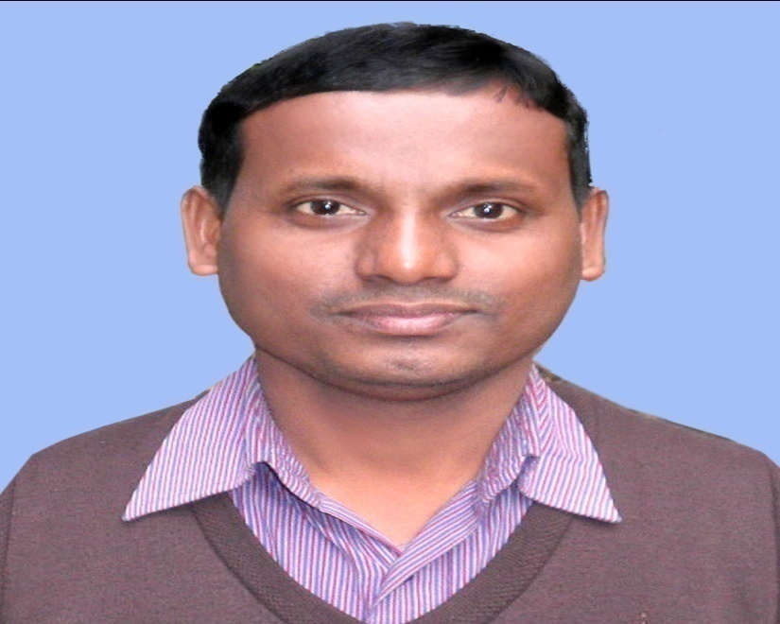
স্বদেশ মন্ডল
প্রধান শিক্ষক
চাঁদপাই মেছেরশাহ্ মাধ্যমিক বিদ্যালয়
মোংলা, বাগেরহাট।

Slide 3
পাঠ পরিচিতি
শ্রেণীঃ- ৮ম
বিষয়ঃ- বাংলা ব্যাকরণ ও নির্মিতি
দ্বিতীয় পরিচ্ছেদ
ধ্বনি ও বর্ণ

Slide 4
শিখনফল
এই পাঠ শেষে শিক্ষার্থীরা---
বর্ণের উচ্চারণ স্থান বলতে পারবে;
বর্ণের উচ্চারণ প্রকৃতি বলতে পারবে;
ম-ফলা ও ব-ফলার উচ্চারণ সম্পর্কে বলতে পারবে।

Slide 5
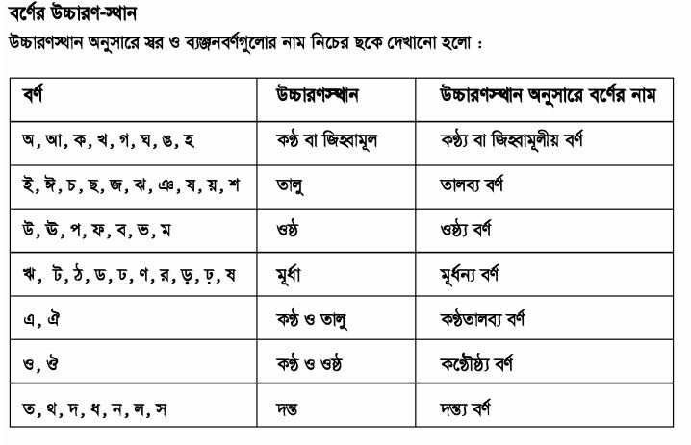

Slide 6
বর্ণের উচ্চারণ প্রকৃতি

Slide 10
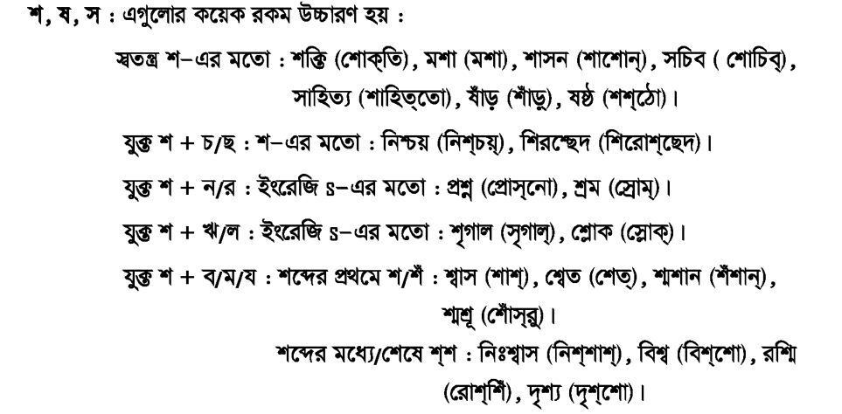

Slide 14
মূল্যায়ন
১। উচ্চারণ স্থান অনুযায়ী অ আ ক খ কী বর্ণ ?
ক কণ্ঠ্য বর্ণ
(খ) দন্ত্য বর্ণ
(গ) তালব্য বর্ণ
(ঘ) ওষ্ঠ্য বর্ণ
২। অ এর সংবৃত উচ্চারণের উদাহরণ কোনটি ?
(ক) অভিধান
খ) গয়না
(গ) আকাশ
(ঘ) কেক
৩। এ এর স্বাভাবিক উচ্চারণের উদাহরণ কোনটি ?
(ক) আলো
(খ) একটি
(গ) এক
(ঘ) নদী
৪। সন্ধিজাত শব্দে যুক্ত ব-ফলায় ব এর উচ্চারণ কেমন হয় ?
(ক) ঝোক পড়ে
(খ) বজায় থাকে না
(গ) বজায় থাকে
(ঘ) দ্বিত্ব হয়
৫। পদের মধ্যে বা শেষে ম-ফলা যুক্ত হলে উচ্চারণে সে বর্ণটি কী হয়?
(ক) দ্বিত্ব হয়
(খ) ঝোক পড়ে
(গ) বজায় থাকে
(ঘ) বজায় থাকে না

Slide 15
বাড়ীর কাজ
অ-এর স্বাভাবিক ও সংবৃত উচ্চারণ থেকে ১০টি করে উদাহরণ লিখবে।

Slide 16
ধন্যবাদ

